Slide 1
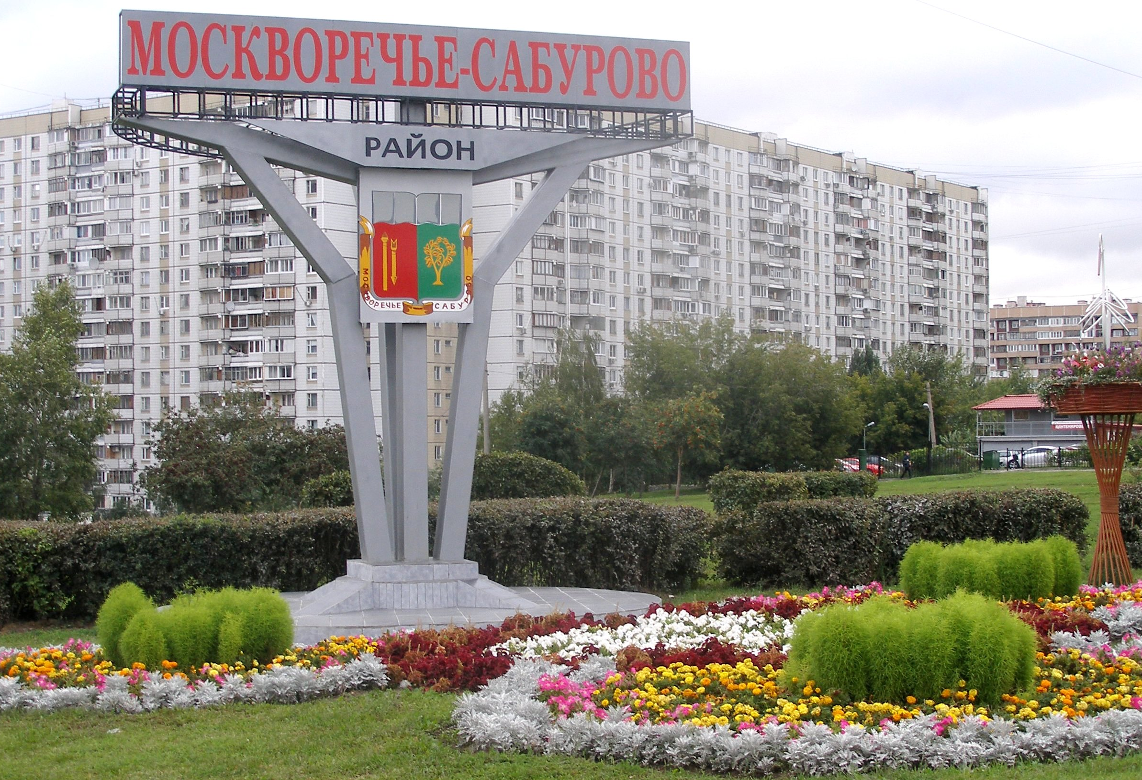
Отчёт главы управы района Москворечье – Сабурово Р.В. Заковыркина часть III
о результатах деятельности управы района Москворечье – Сабурово города Москвы в 2015 году

Slide 2
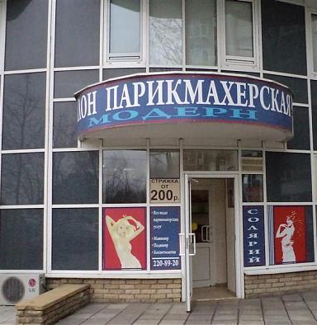
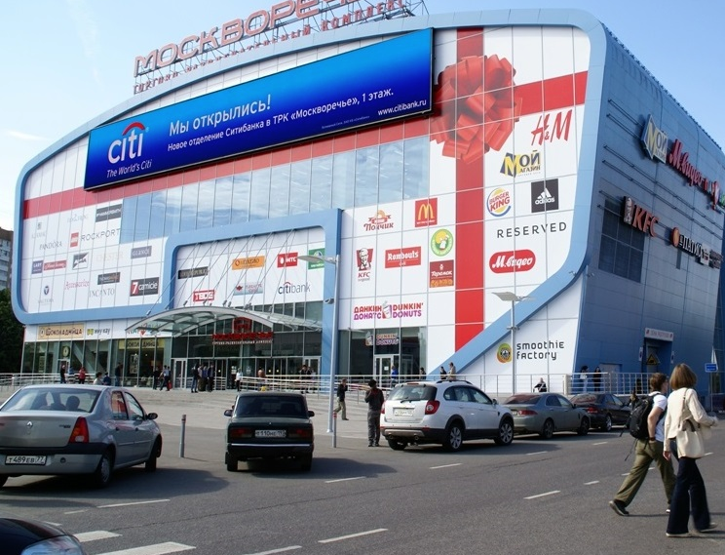
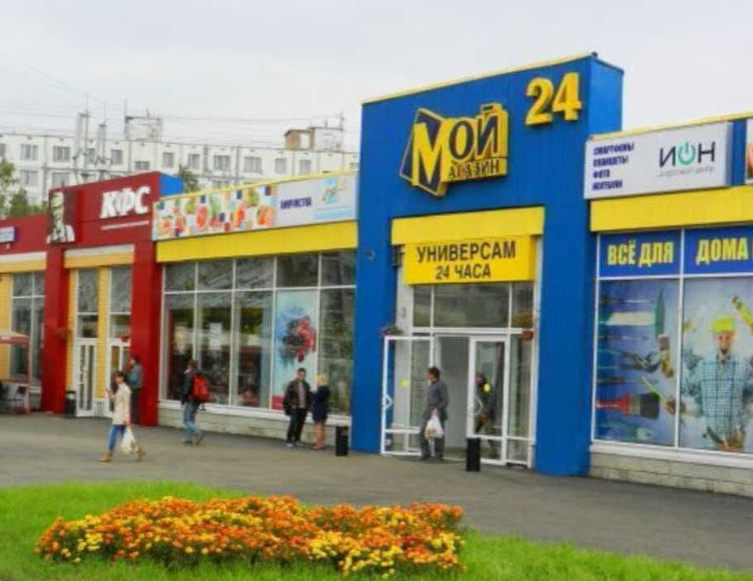
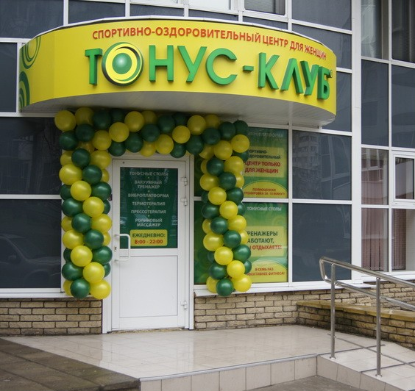
Потребительский рынок и услуги
Потребительский рынок и сфера услуг района Москворечье-Сабурово составляют 543 предприятия торговли и бытового обслуживания населения: - розничная торговля – 416 единиц - общественное питание – 56 единиц - бытовое обслуживание – 71 единица

Slide 3
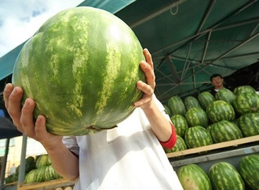
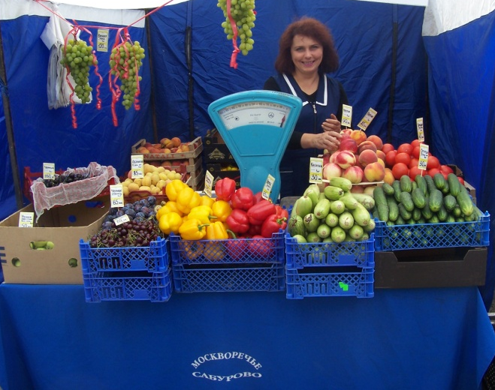
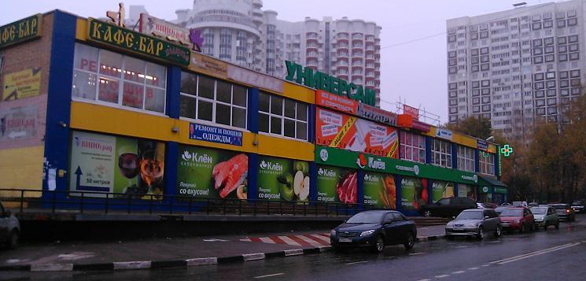
Продмаги и ярмарки выходного дня
Предприятия (организации) торговли и услуг района размещены в 76 объектах. Утвержденный период ежегодного проведения «Ярмарок выходного дня» с 1 апреля по 31 декабря

Slide 4
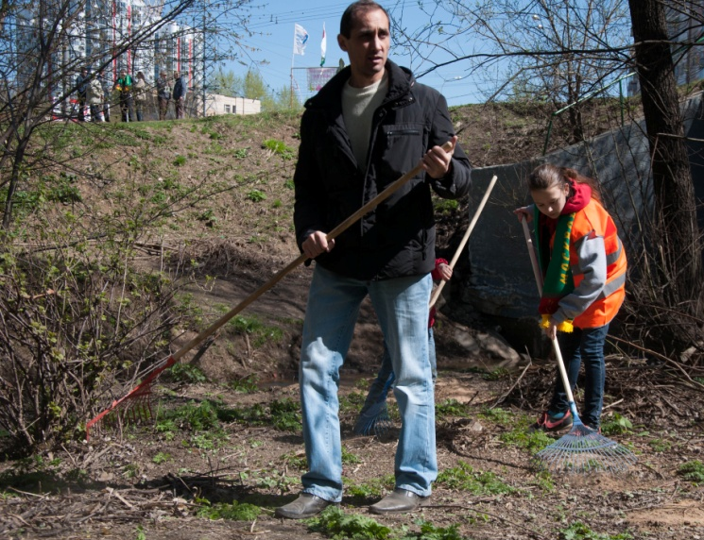
Субботники
Традиция – убирать за собой, актуальна всегда, во все времена и для людей любых возрастов и профессий

Slide 5
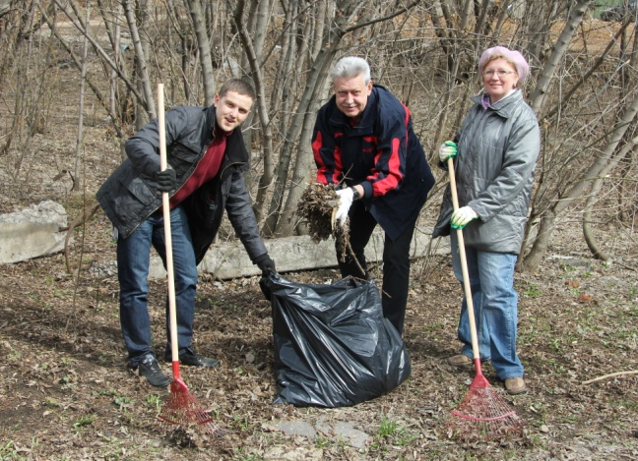
Субботники
В ежегодных субботниках на территории района Москворечье- Сабурово участвуют Депутаты СД МО, МГД и представители органов исполнительной власти на местах

Slide 6
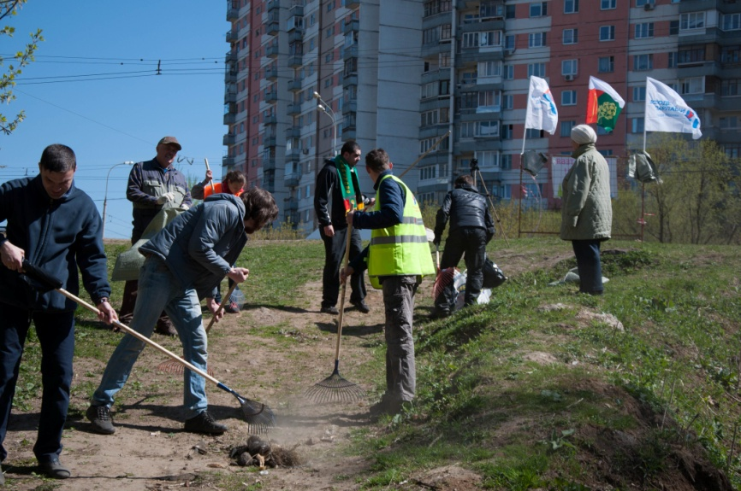
Субботники
За чистоту и комфортное проживание в районе, в 2015 году «боролись» Общественные советники, представители Молодёжной палаты, Единой России, Молодой гвардии, Старшие по домам и подъездам и просто, активные жители

Slide 7
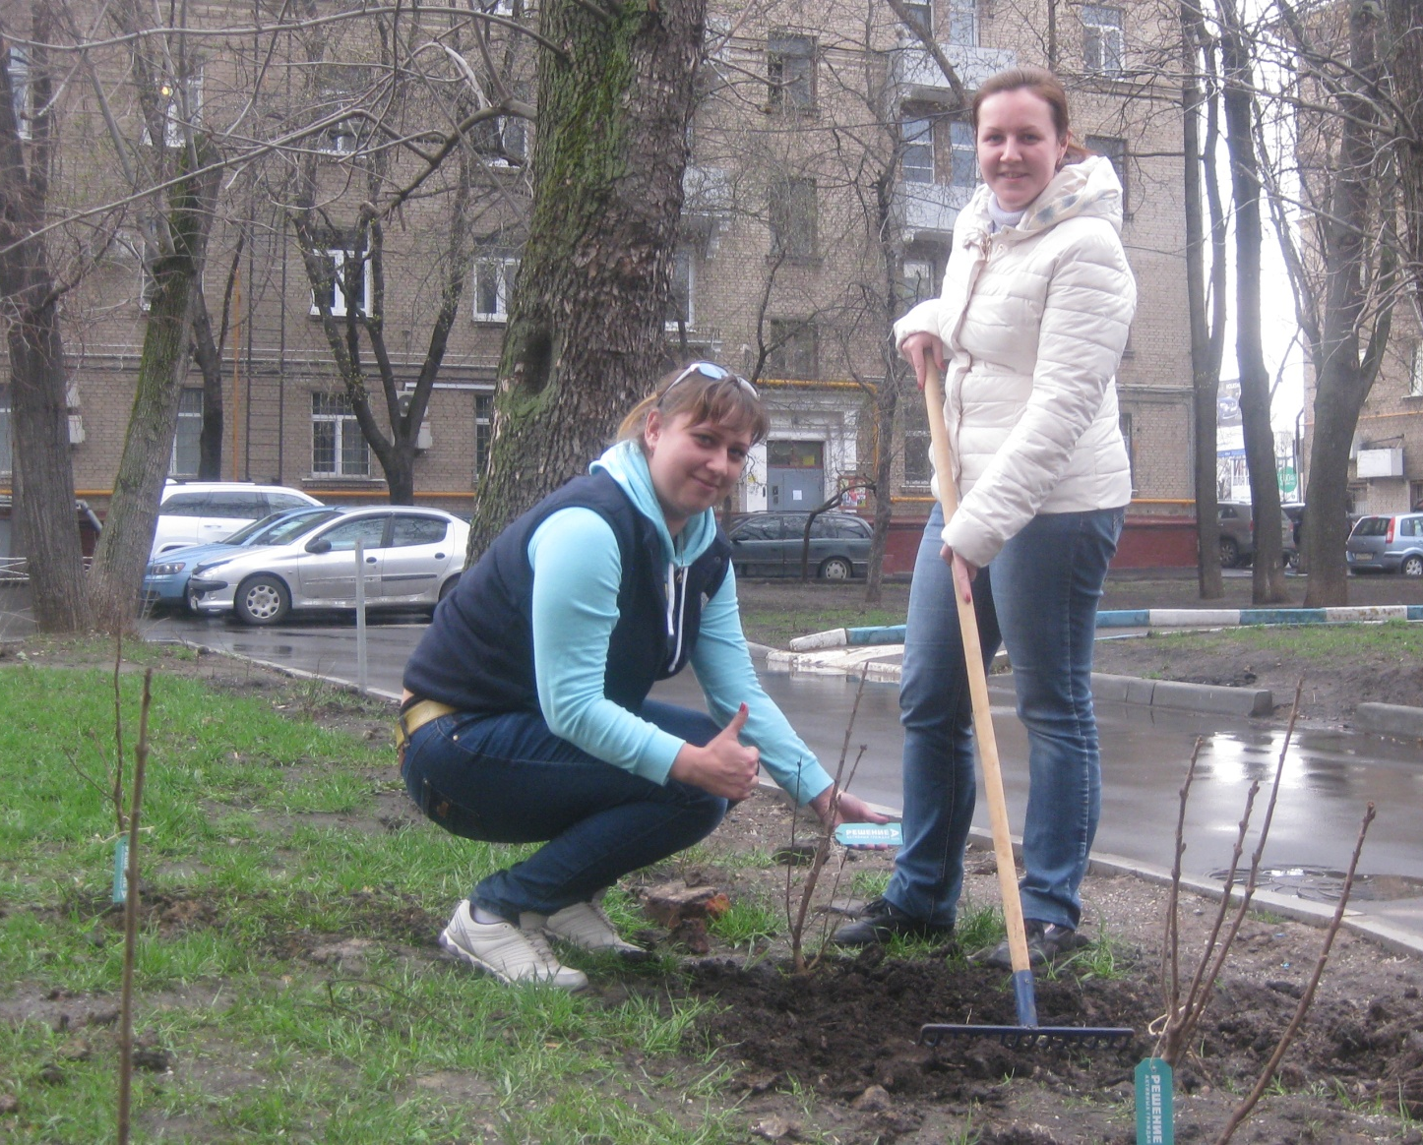
«Миллион деревьев»
В акции «Миллион деревьев», прошедшей на территории района в 2015 году, наиболее активно себя проявили Общественные советники, старшие по домам и подъездам, члены Молодёжной палаты района

Slide 8
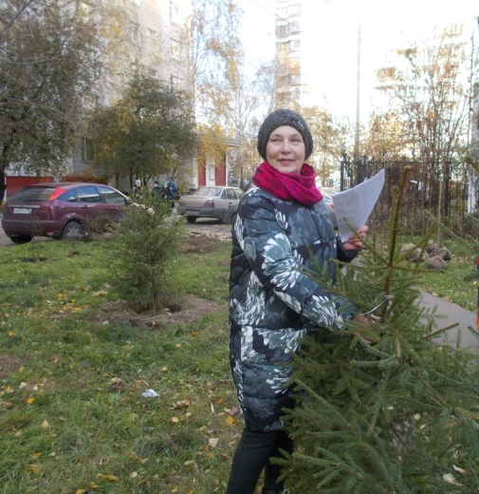
«Миллион деревьев»
На платформе «Активный гражданин» жители голосовали - ЗА - посадку деревьев и кустарников, а по итогам голосования, приняли личное участие в озеленении территории района

Slide 9
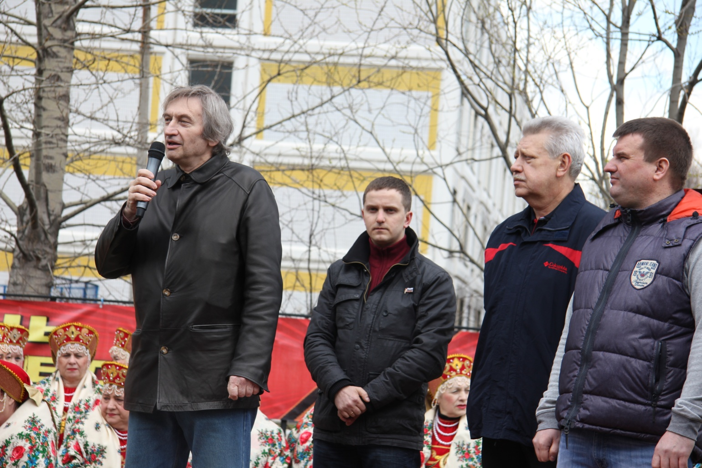
«Народный парк»
В 2015 году под контролем депутатов Совета Депутатов МО и МГД был реализован ещё один проект по благоустройству и озеленению района Москворечье-Сабурово – «Народный парк»

Slide 10
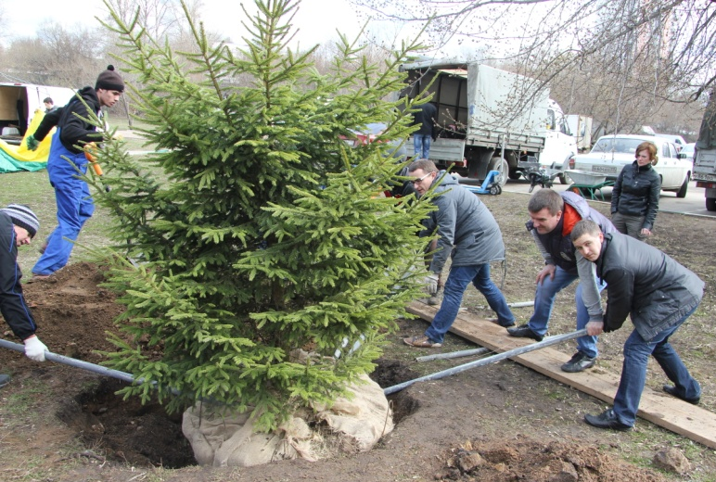
Озеленение района – дело общее
В рамках реализации проекта «Народный парк», в озеленении улиц и дворов района приняли участие глава управы и Депутаты Совета депутатов муниципального округа

Slide 11
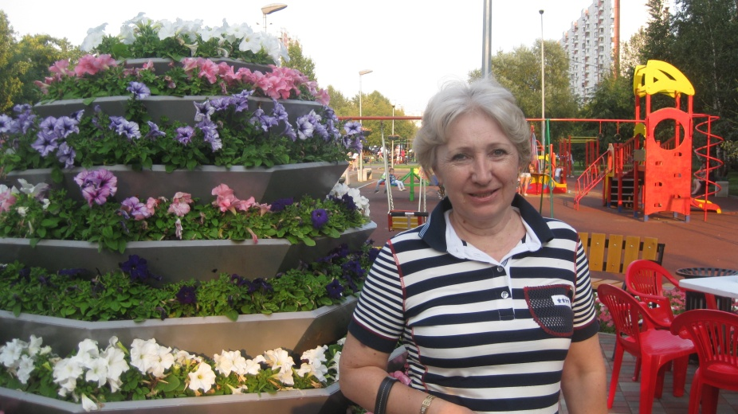
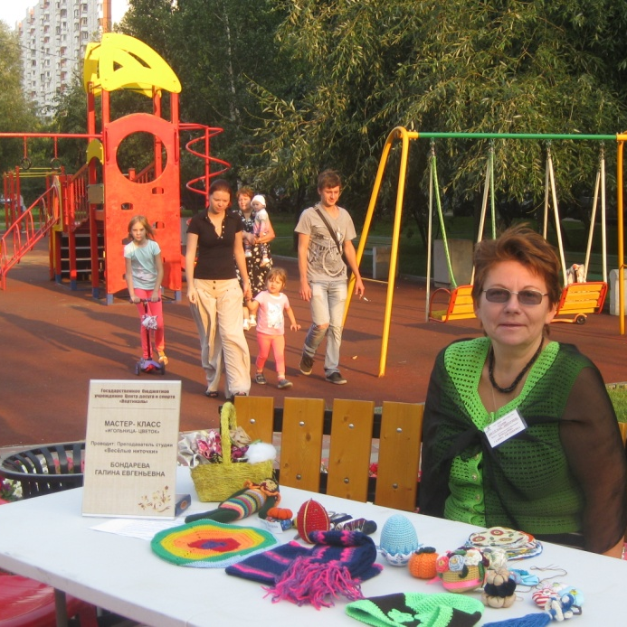
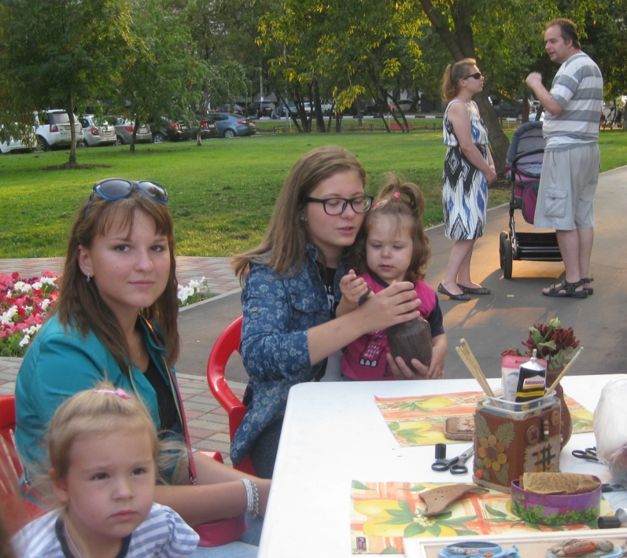
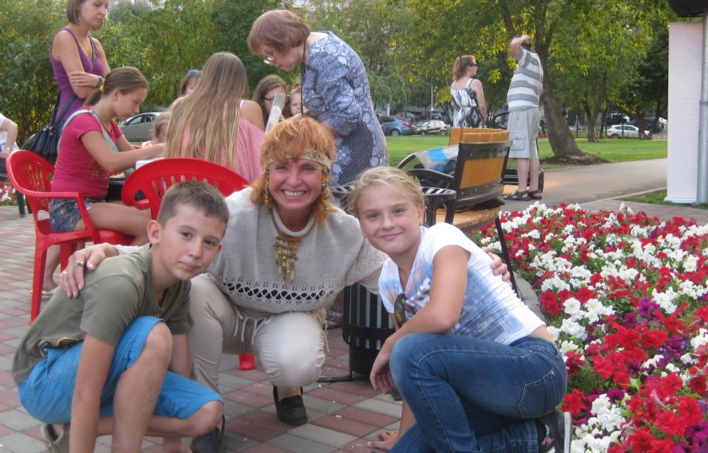
Открытие «Народного парка»
В 2015 году для жителей района Москворечье- Сабурово настоящим праздником стало открытие зоны отдыха «Народный парк»

